Slide 1
Атмосфера циркуляциясының маусымдық өзгерістерін талдау
Практикалық сабақ №7

Slide 2
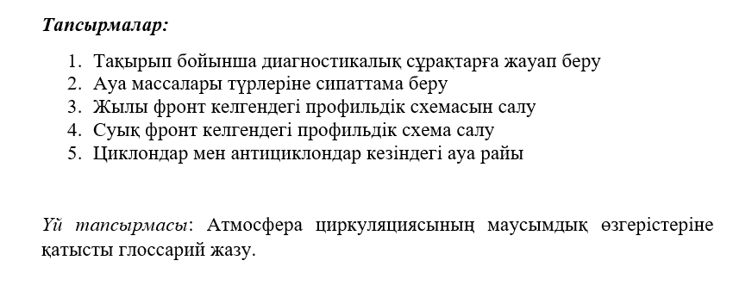
Мақсаты: Атмосфера циркуляциясының маусымдық өзгерістеріндегі заңдылықты анықтау.

Slide 3
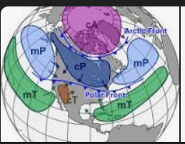
Ауа массалары -
белгілі бір жалпы қасиеттері бар және материктер мен мұхиттардың үлкен бөліктері бойынша өлшенетін тропосфераның біртекті бөлігі; біртекті төселме беттің үстінде біртекті радиациялық жағдайда қалыптасады. Атмосфераның жалпы циркуляциясындағы ағыстардың бірінде тұтасымен орын ауыстырады және бір-бірінен атмосфералық Шептермен бөлініп тұрады.

Slide 4
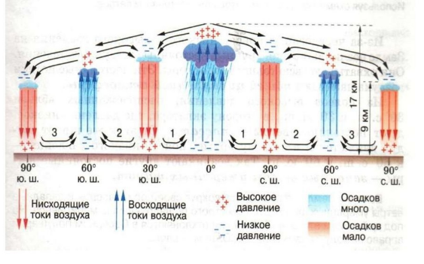
Ауа массаларының түрлері

Slide 5
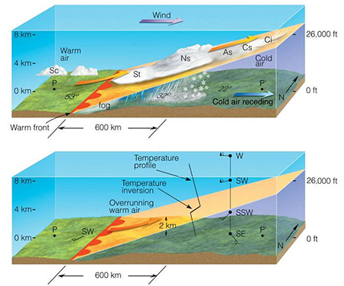
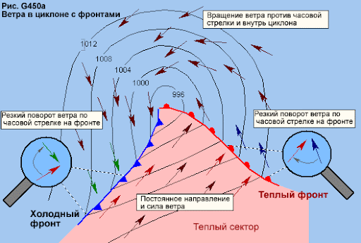
Жылы фронт профильдік схемасы

Slide 6
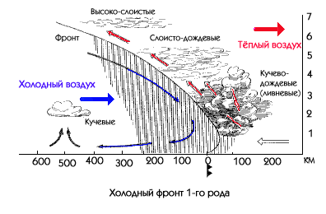
Суық фронт профильдік схемасы

Slide 7
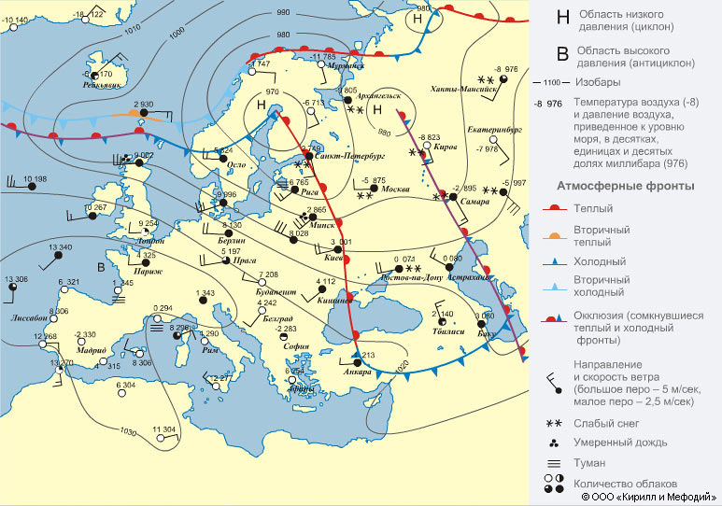
Циклондар мен антицклондар кезіндегі ауа райы

